Slide 1
TRƯỜNG ĐẠI HỌC GIAO THÔNG VẬN TẢI
PHÂN HIỆU TẠI THÀNH PHỐ HỒ CHÍ MINH
BÁO CÁO ĐỒ ÁN TỐT NGHIỆP
ĐỀ TÀI: XÂY DỰNG ỨNG DỤNG KẾT NỐI NHỮNG PHƯỢT THỦ
Giảng viên hướng dẫn: ThS. TRẦN THỊ DUNG
Sinh viên thực hiện: PHAN VĂN TUYỂN
Lớp: CÔNG NGHỆ THÔNG TIN
Khóa: 60
Notes:
Thanks for attention

Slide 2
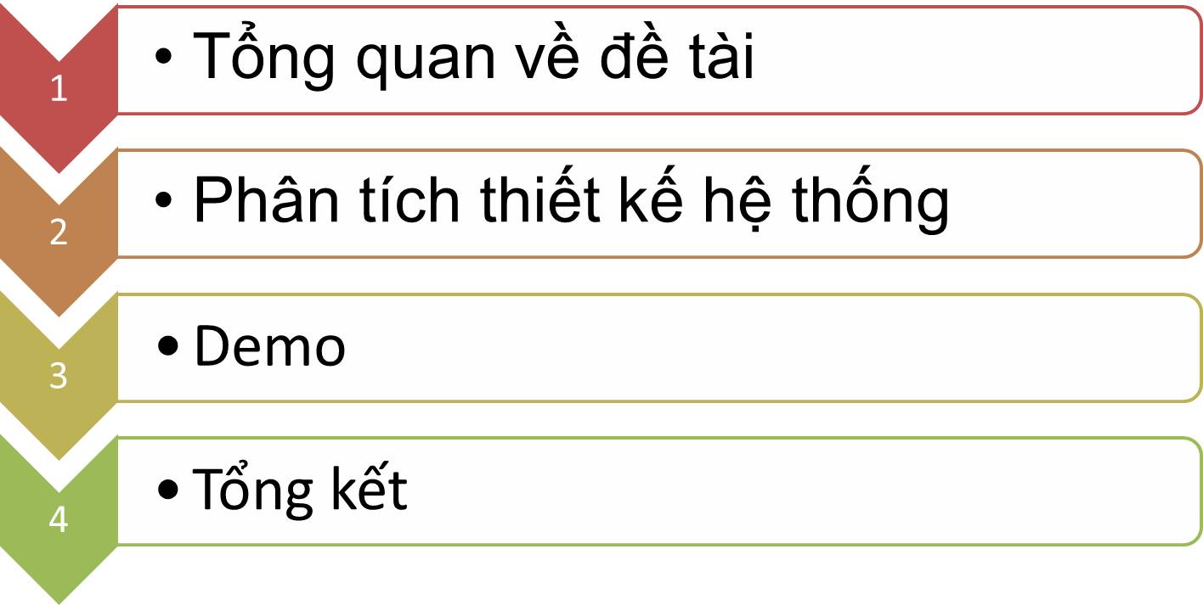
TRƯỜNG ĐẠI HỌC GIAO THÔNG VẬN TẢI
PHÂN HIỆU TẠI THÀNH PHỐ HỒ CHÍ MINH
NỘI DUNG BÁO CÁO
Notes:
Thanks for attention

Slide 3
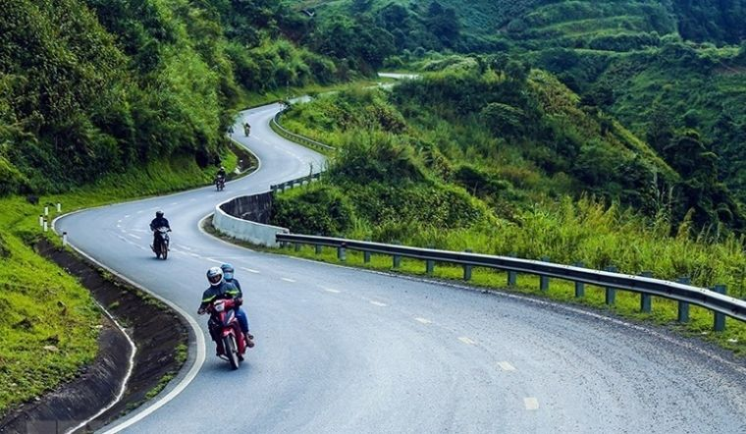
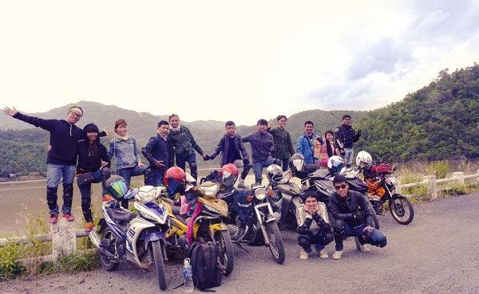
Tổng quan về đề tài
Notes:
Thanks for attention

Slide 4
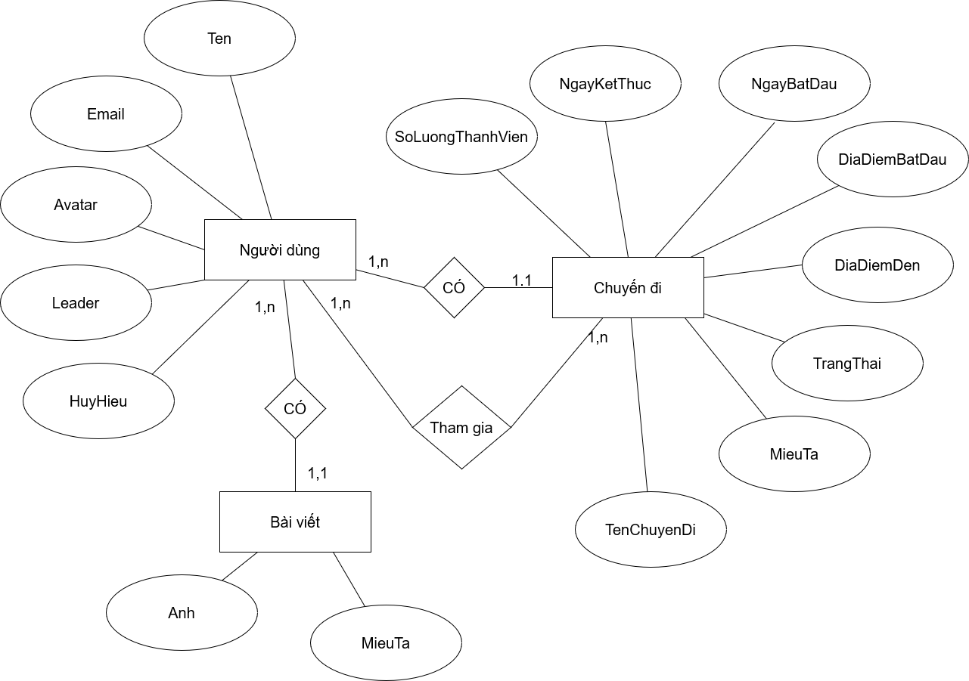
Tổng quan về đề tài
Về mô hình UseCase tổng quát
Notes:
Thanks for attention

Slide 5






Tổng quan về đề tài
Về công nghệ sử dụng
Notes:
Thanks for attention

Slide 6
TRƯỜNG ĐẠI HỌC GIAO THÔNG VẬN TẢI
PHÂN HIỆU TẠI THÀNH PHỐ HỒ CHÍ MINH
DEMO ỨNG DỤNG
Notes:
Thanks for attention

Slide 7
TRƯỜNG ĐẠI HỌC GIAO THÔNG VẬN TẢI
PHÂN HIỆU TẠI THÀNH PHỐ HỒ CHÍ MINH
Tổng kết
- Hạn chế:
+ Giao diện chưa được bắt mắt, cần được cải tiến thêm.
+ Chưa có chức năng tự động chọn các điểm dừng, các trạm xăng, tiệm sửa xe trên google map.
+ Chưa có chức năng gọi và call video cho nhau. Hướng phát triển Từ những hạn chế trên trong thời gian tới em sẽ tối ưu hệ thống và phát triển thêm các chức năng sau:
+Thêm chức năng tự động đề xuất các điểm đã đánh dấu nếu như có người dùng tạo chuyến đi có địa điểm tương tự.
+ Thêm chức năng nhắn tin và báo sự cố cho thành vên khi di chuyển trong chuyến đi.
Notes:
Thanks for attention

Slide 8
TRƯỜNG ĐẠI HỌC GIAO THÔNG VẬN TẢI
PHÂN HIỆU TẠI THÀNH PHỐ HỒ CHÍ MINH
KẾT QUẢ ĐẠT ĐƯỢC
+ Đăng nhập và đăng ký tài khoản.
+ Thêm, xóa, sửa bài viết của người dùng.
+ Xem thông tin chi tiết, thích, bình luận của một bài viết. + Trang cá nhân và thông tin của cá nhân người dùng.
+ Tạo mới, tham gia và bắt đầu một chuyến đi.
+ Cảnh báo cho các thành viên khi di chuyển quá xa với nhóm. Đưa ra thông báo nếu như thành viên di chuyển gần đến vị trí đã đánh dấu.
+ Tăng độ uy tín của leader theo các chuyến đi, và lượt đánh giá
Notes:
Thanks for attention

Slide 9
TRƯỜNG ĐẠI HỌC GIAO THÔNG VẬN TẢI
PHÂN HIỆU TẠI THÀNH PHỐ HỒ CHÍ MINH
HƯỚNG PHÁT TRIỂN
+ Tối ưu diện nhằm đảm bảo trải nghiệm người dùng một cách hoàn chỉnh nhất.
+ Phát triển chức năng gọi và call video cho nhau. Hoàn chỉnh chức năng tính điểm cho người dùng sau mỗi chuyến đi.
+ Tự tạo được một lịch trình, đánh dấu các điểm dừng trên google map cho các thành viên tham khảo về lịch trình của chuyến đi.
+Thêm chức năng tự động đề xuất các điểm đã đánh dấu nếu như có người dùng tạo chuyến đi có địa điểm tương tự.
+ Thêm chức năng nhắn tin và báo sự cố cho thành vên khi di chuyển trong chuyến đi.
Notes:
Thanks for attention

Slide 10
TRƯỜNG ĐẠI HỌC GIAO THÔNG VẬN TẢI
PHÂN HIỆU TẠI THÀNH PHỐ HỒ CHÍ MINH
EM XIN TRÂN TRỌNG CẢM ƠN
QUÝ THẦY CÔ ĐÃ LẮNG NGHE
Notes:
Thanks for attention

